Slide 1

Algoritmo Mask – RCNN para control de alineación de elementos ópticos.
César Antonio Hoyos Peláez, Valentina Pérez Cadavid, Sebastián Montoya
¹ Física Computacional I. Universidad de Antioquia, Medellín-Colombia.

Slide 2

Contenido
1. Introducción y motivación
2. Objetivo
3. Marco Teórico
3.1 R-CNN
3.1.1 Imágenes a color
3.2 Faster RCNN
3.3 Mask - RCNN
4. Metodología
5. Resultados
6. Conclusiones
7. Perspectivas
2

Slide 3
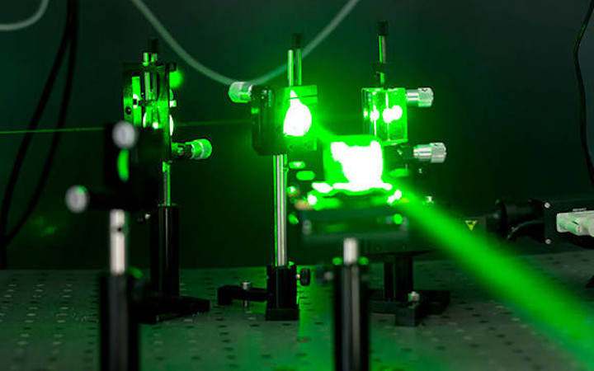
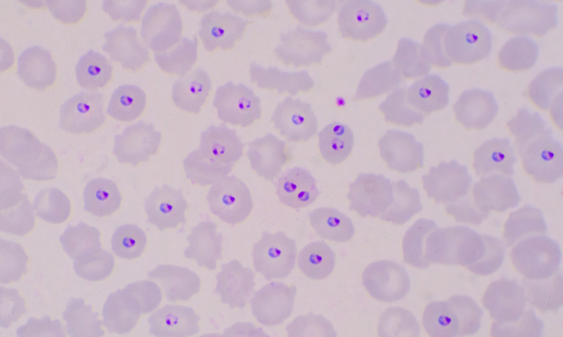
1. Introducción
Alineación de sistemas ópticos
Número de parásitos en una muestra
3

Slide 4
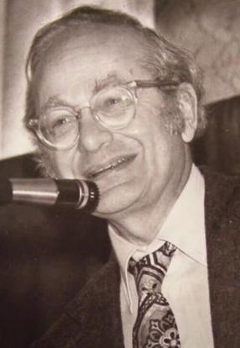
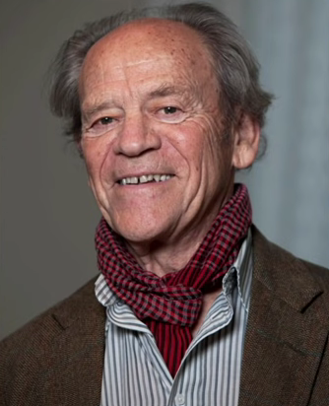
1. ¿Redes Neuronales?
David H. Hubel
Torsten Wiesel
Galardonados con el premio nobel de medicina en 1981 por sus contribuciones al entendimiento del sistema visual.
4

Slide 5
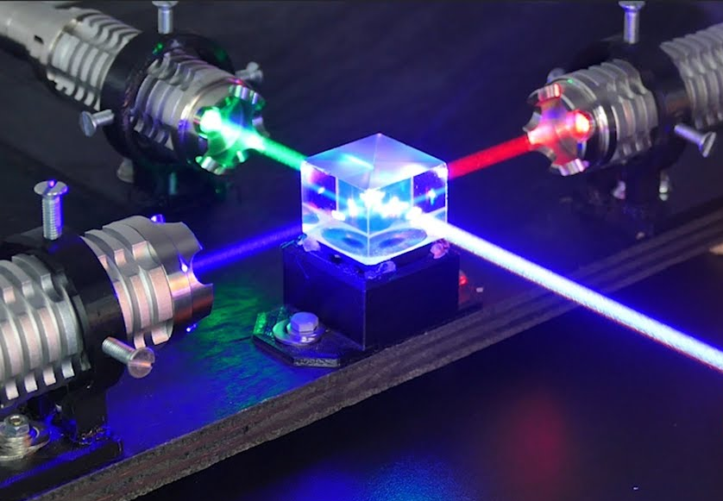
2. Objetivo Principal
Reconocer mediante visión artificial las coordenadas de un puntero láser con fines en aplicaciones ópticas.
5

Slide 6
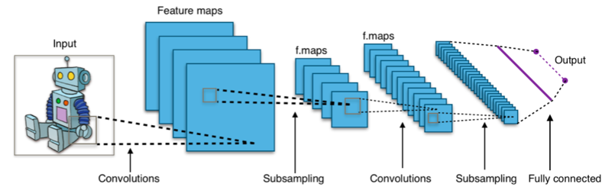
3. Marco Teórico
3.1 CNN
“Convolutional Neural Networks”
Capa de convolución
Capa de agrupación
6

Slide 7
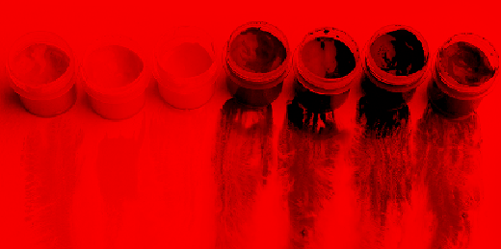
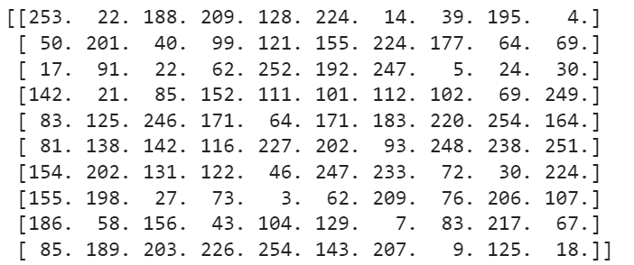
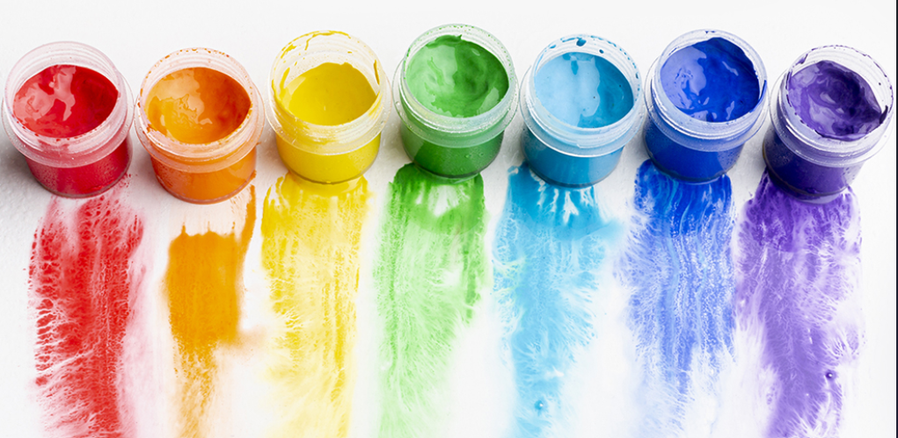
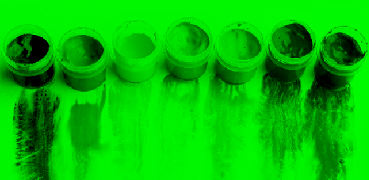
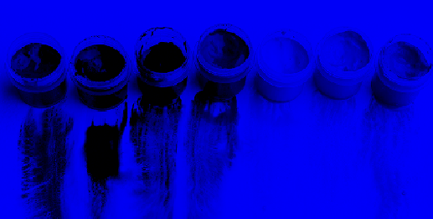
3. Marco Teórico
3.1.1 Imágenes a color
7

Slide 8
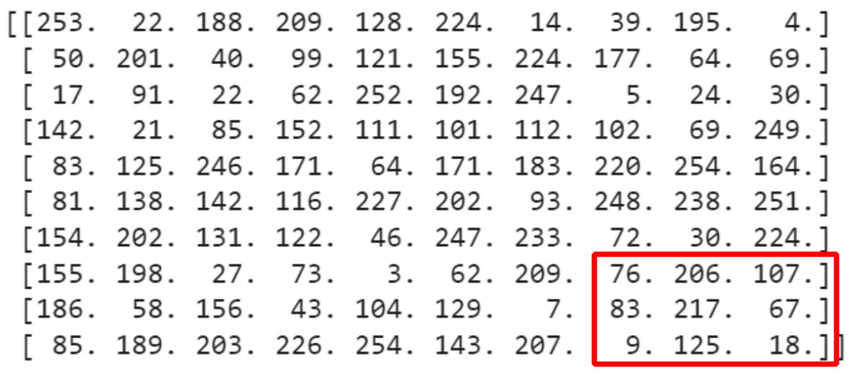
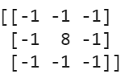
3. Marco Teórico
3.1 CNN
Capa de convolución
Núcleo o Kernel
El resultado se ubica en una nueva matriz y se avanza sucesivamente sobre toda la matriz.
Conv = 76*(-1) + 206*(-1) + 107*(-1) + 83*(-1) + 217*8+ 67*(-1) + 9*(-1) +125*(-1) + 18*(-1)
8

Slide 9
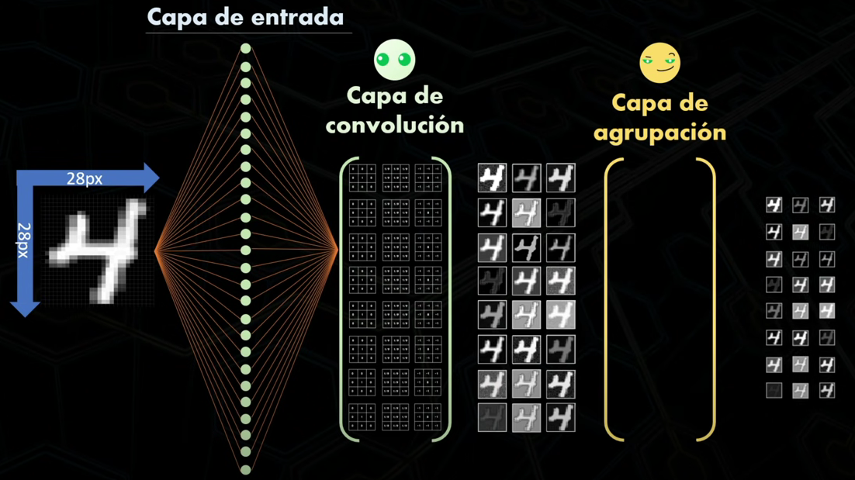
3. Marco Teórico
3.1 CNN
Capa de agrupación
Agrupación por máximos
217
En primer lugar se disminuye la dimensión de la matriz quedándose solamente con las características más importantes de la imagen.
9

Slide 10
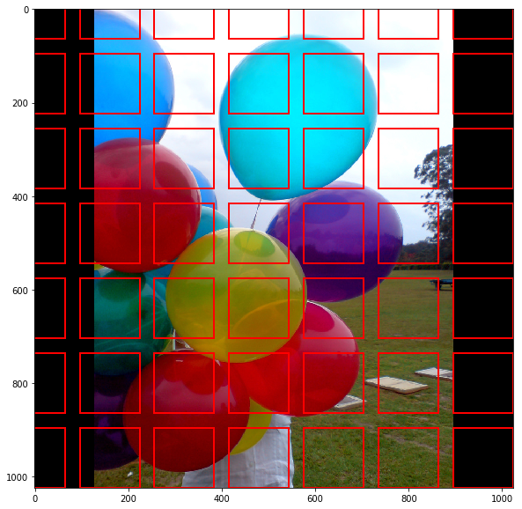
3. Marco Teórico
3.2 R-CNN
“Region-Based Convolutional Neural Networks”
Clasificar y detectar objetos con cuadros delimitadores para varios de estos presentes en una imagen.
Por cada imagen genera 2000 propuestas de regiones, lo que hace que el proceso sea lento.
1. Inspección de la imagen y áreas probables.
2. Clasificación y creación de máscaras.
10

Slide 11
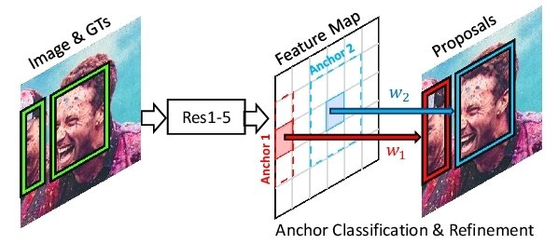
3. Marco Teórico
3.3 Faster R-CNN
“ Fast Region-Based Convolutional Neural Networks”
Es una mejora a R-CNN introduciendo RoIPool (Region of interest polling) propuestas por el RPN.
Ya no genera las 2000 propuestas de regiones, sólo realiza una operación de convolución por cada imagen.
1. Red de propuesta de región (RPN)
2. Extracción de características con RoIPool y clasificación.
11

Slide 12
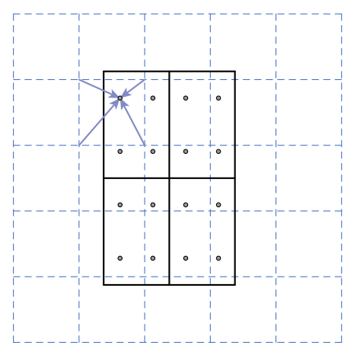
3. Marco Teórico
3.4 Mask R-CNN
ROI
Faster R-CNN
Máscara Objeto
Align
Label del objeto
Clasificación de caja
( límites)
ROI Aling realiza interpolación bilineal de los puntos cercanos en el mapa de características.
12

Slide 13
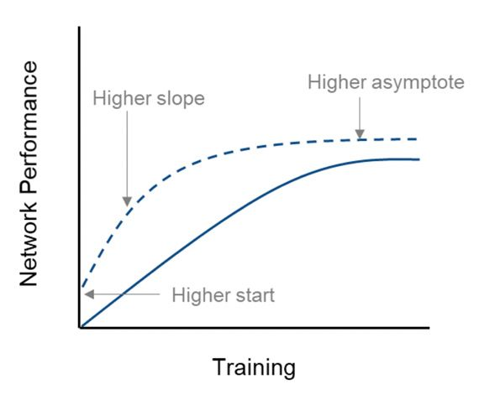
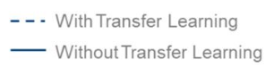
Transfer Learning
Es una metodología de Deep Learning en la que un modelo que se ha entrenado para una tarea se utiliza como punto de partida para un modelo que realiza otra tarea similar.
13

Slide 14
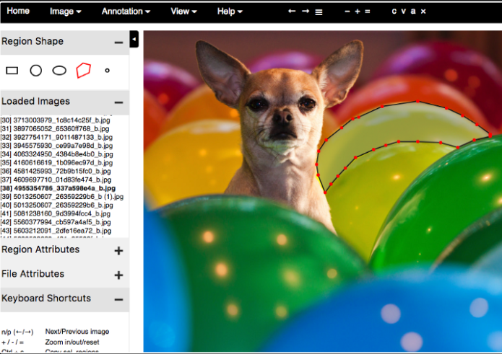
Transfer Learning
Anotación de las imágenes de entrenamiento.
14

Slide 15
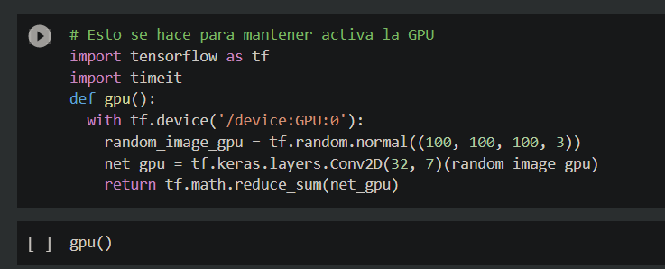
Transfer Learning
Anotación de las imágenes de entrenamiento.
Configuración del ambiente de trabajo con GPU.
15

Slide 16
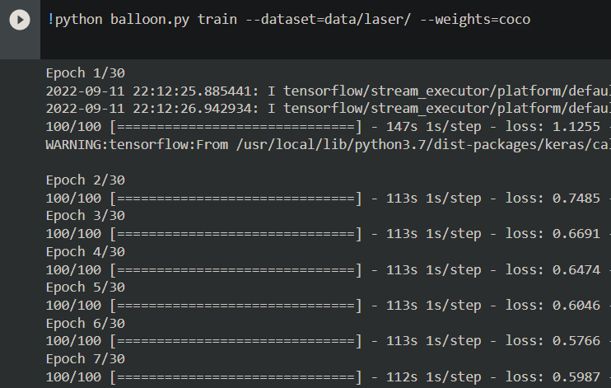
Transfer Learning
Anotación de las imágenes de entrenamiento.
Configuración del ambiente de trabajo con GPU.
Implementación del modelo con las imágenes anotadas.
16

Slide 17
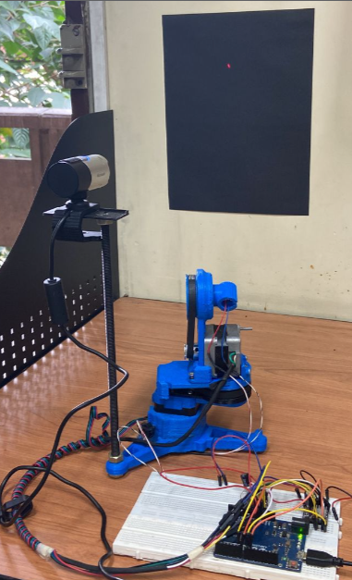
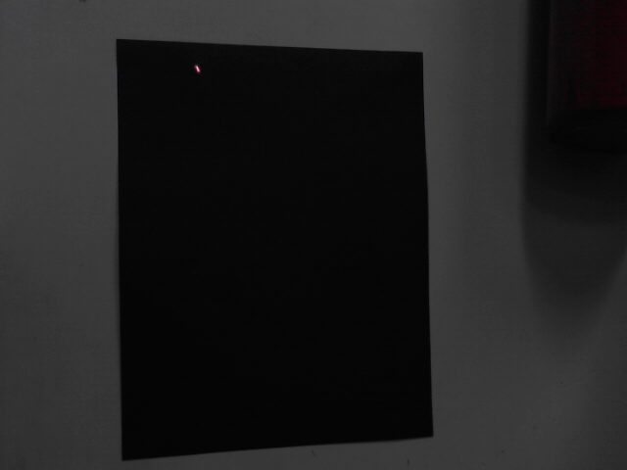
Resultados
17

Slide 18
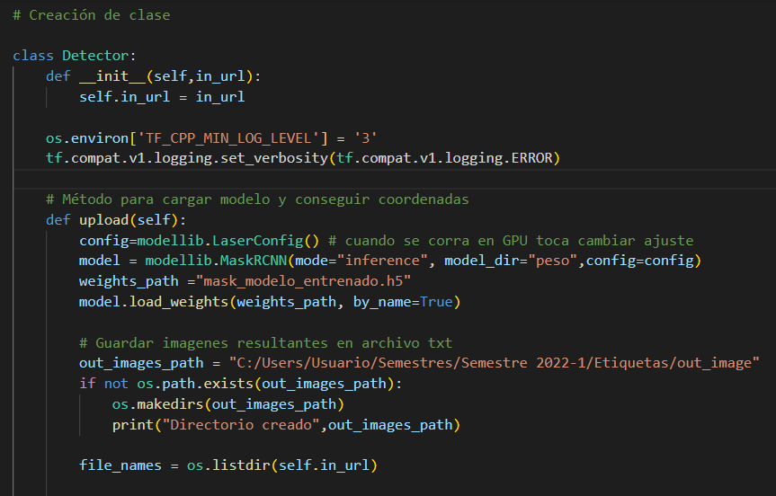
Resultados
Entrada de datos.
Implementación del modelo sobre la entrada de datos.
Creación de directorio para guardar la salida de datos.
18

Slide 19
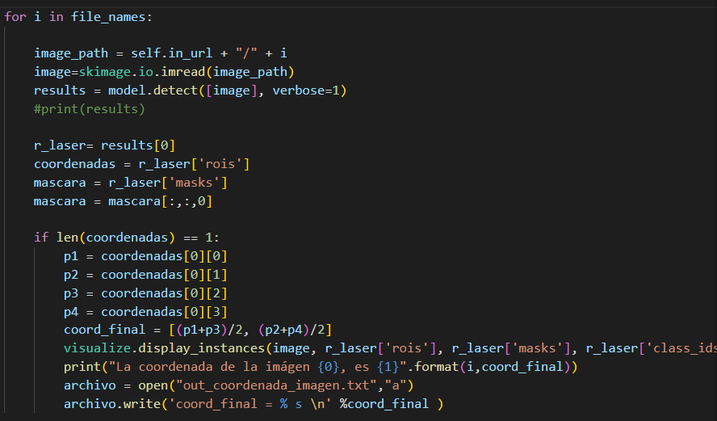
Resultados
Lectura de imagen y detección.
Salidas del modelo.
Calculo final de coordenadas y visualización.
19

Slide 20

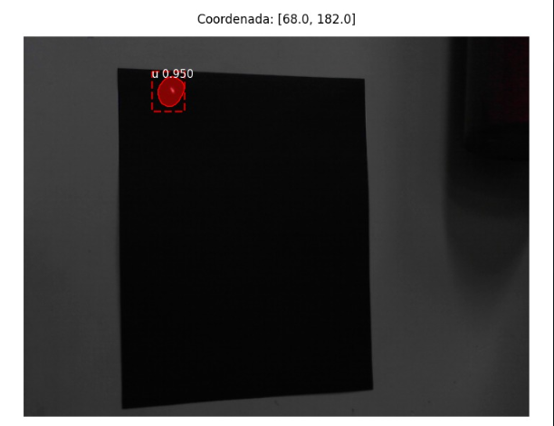
Ejecución modelo
Coordenada promedio obtenida
Nivel de Confianza
Bounding box
Mask
20

Slide 21
Conclusiones
Se logró identificar la coordenada del punto láser en la imagen con una certeza del 95%.
El algoritmo es sensible a reflejos del láser lo cual puede conducir a falsos positivos.
La resolución de la cámara es un factor influyente a la hora de realizar la detección del objeto de interés.
21

Slide 22
Perspectivas
El estudio desarrollado en este trabajo debe ser probado junto con la plataforma mecánica para corroborar que tan factible es como una posible solución a las limitantes experimentales.
Se busca utilizar este mismo algoritmo en el conteo de parasitemia en muestras biológicas.
22

Slide 23
References
[1] Mask R-CNN. Arxiv (2018). Kaiming He, Georgia Gkioxari, Piotr Dollár, Ross Girshink.
[2] Mask R-CNN for object detection and instance segmentation on Keras and TensorFlow. Github link.
[3] Splash of Color: Instance Segmentation with Mask R-CNN and TensorFlow. (2018). Waleed Abdulla. Link.
[4] Transfer Learning para entender modelos de Deep Learning. Link.
[5] Redes Neuronales Convolucionales – Clasificación avanzada de imágenes con IA / ML (CNN). YouTube. Ringa Tech. Link.
[6] Everything about Mask R-CNN: A Beginner’s Guide. Viso.ai (2022). Elisha Odemakide. Link.
16

Slide 24
Gracias

